Slide 1
INTODUÇÃO À LÓGICA BIVALENTE E À TEORIA
DOS CONJUNTOS
Tema: Lógica e teoria dos conjuntos

Slide 2
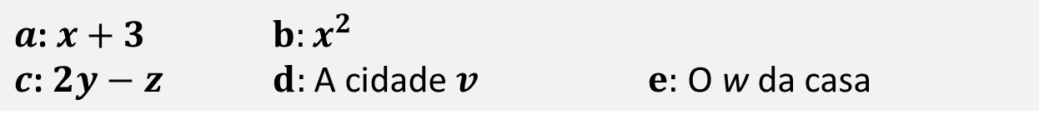
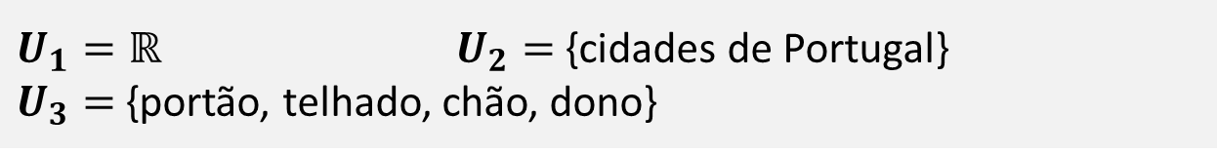
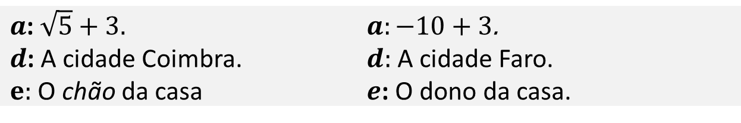

INTRODUÇÃO À LÓGICA BIVALENTE E À TEORIA DOS CONJUNTOS
LÓGICA E TEORIA DOS CONJUNTOS
Condições
As seguintes expressões não são designações porque não identificam
objetos:
$a$: $x+3$ $b:x^{2}$
$c$: $2y−z$ $d:$A cidade $v$ $e:$ O w da casa
No entanto, se considerarmos os conjuntos:
$U_{1}=ℝ$ $U_{2}=$ {cidades de Portugal}
$U_{3}=$ {portão, telhado, chão, dono}
e se considerarmos que
$x,y,z∈U_{1}$, $v∈U_{2}$ e $w∈U_{3}$
podemos obter, por exemplo:
$a$: $\sqrt{5}+3.$ $a:−10+3$.
$d$: A cidade Coimbra. $d:$A cidade Faro.
$e:$ O chão da casa $e$: O dono da casa.

Slide 3
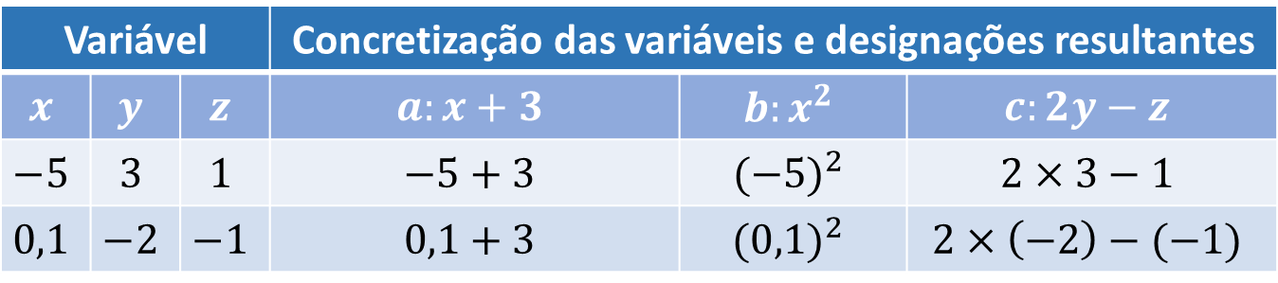
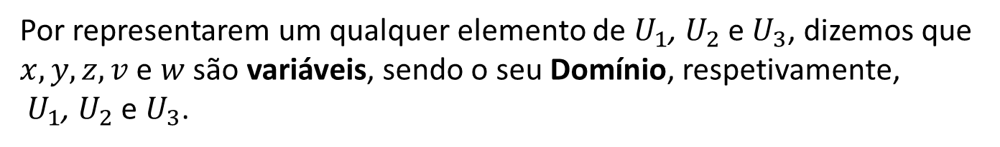
INTRODUÇÃO À LÓGICA BIVALENTE E À TEORIA DOS CONJUNTOS
LÓGICA E TEORIA DOS CONJUNTOS
Por representarem um qualquer elemento de $U_{1}$, $U_{2}$e $U_{3}$, dizemos que $x,y,z,v$ e $w$ são variáveis, sendo o seu Domínio, respetivamente,
$U_{1}$, $U_{2}$e $U_{3}$.
Quando substituímos uma variável por um elemento do respetivo
domínio dizemos que concretizamos a variável e convertemos cada expressão numa designação.
Variável |  |  | Concretização das variáveis e designações resultantes
$$x$$ | $$y$$ | $$z$$ | $$a:x+3$$ | $$b:x^{2}$$ | $$c:2y−z$$
$$−5$$ | $$3$$ | $$1$$ | $$−5+3$$ | $${(−5)}^{2}$$ | $$2×3−1$$
$$0,1$$ | $$−2$$ | $$−1$$ | $$0,1+3$$ | $${(0,1)}^{2}$$ | $$2×\left(−2\right)−(−1)$$

Slide 4

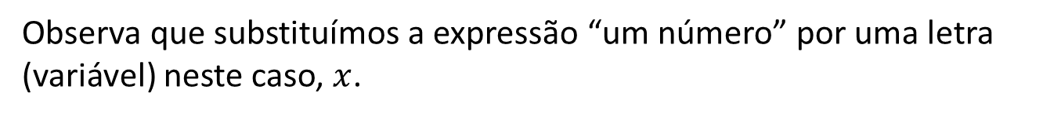






INTRODUÇÃO À LÓGICA BIVALENTE E À TEORIA DOS CONJUNTOS
LÓGICA E TEORIA DOS CONJUNTOS
Exemplo 18
No conjunto dos números reais, consideremos a expressão:
O dobro da soma de um número com três.
Ao traduzirmos esta expressão para linguagem matemática escrevemos:
$$2×(x+3)$$
Observa que substituímos a expressão “um número” por uma letra
(variável) neste caso, $x$.
Para cada concretização de $x$ obtemos uma designação:
$$2×(x+3)$$
$$x=−4$$
$$2×\left(−4+3\right)=−2$$
(Concretização da variável)
$$2×(x+3)$$
$$x=0,75$$
$$2×\left(0,75+3\right)=7,5$$

Slide 5
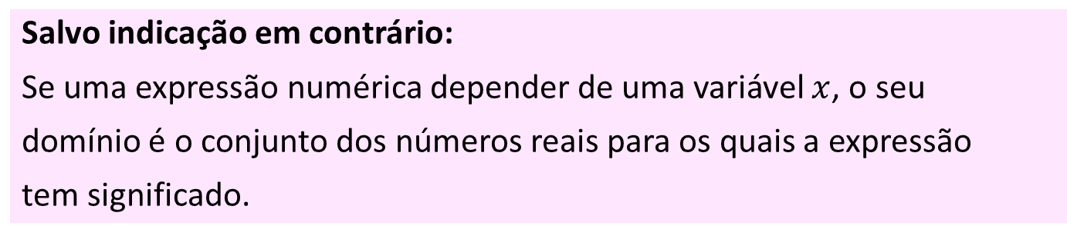
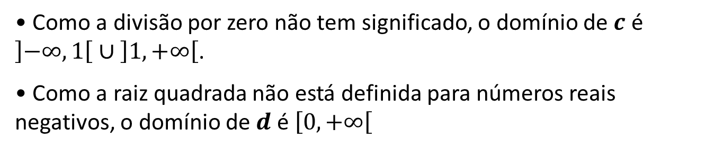
INTRODUÇÃO À LÓGICA BIVALENTE E À TEORIA DOS CONJUNTOS
LÓGICA E TEORIA DOS CONJUNTOS
Salvo indicação em contrário:
Se uma expressão numérica depender de uma variável $x$, o seu
domínio é o conjunto dos números reais para os quais a expressão
tem significado.
Exemplo 19
Considera as expressões:
$c$: $\frac{x}{x−1}$ $d:\sqrt{2x}$ $e:\sqrt{x+4}+\frac{1}{x}$
• Como a divisão por zero não tem significado, o domínio de $c$ é
$\left]−∞,1\right[∪\left]1,+∞\right[$.
• Como a raiz quadrada não está definida para números reais
negativos, o domínio de $d$ é $\left[0,+∞\right[$

Slide 6
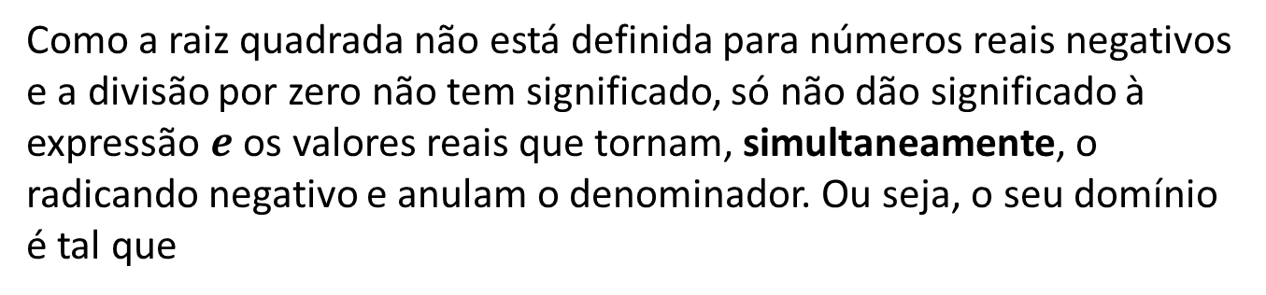

INTRODUÇÃO À LÓGICA BIVALENTE E À TEORIA DOS CONJUNTOS
LÓGICA E TEORIA DOS CONJUNTOS
Exemplo 19 (continuação)
$c$: $\frac{x}{x−1}$ $d:\sqrt{2x}$ $e:\sqrt{x+4}+\frac{1}{x}$
Como a raiz quadrada não está definida para números reais negativos e a divisão por zero não tem significado, só não dão significado à expressão $e$ os valores reais que tornam, simultaneamente, o radicando negativo e anulam o denominador. Ou seja, o seu domínio é tal que
$$x+4≥0∧x≠0⇔x≥−4∧x≠0$$
Portanto, o domínio de $e$ é
$$\left[−4,0\right[∪\left]0,+∞\right[$$

Slide 7

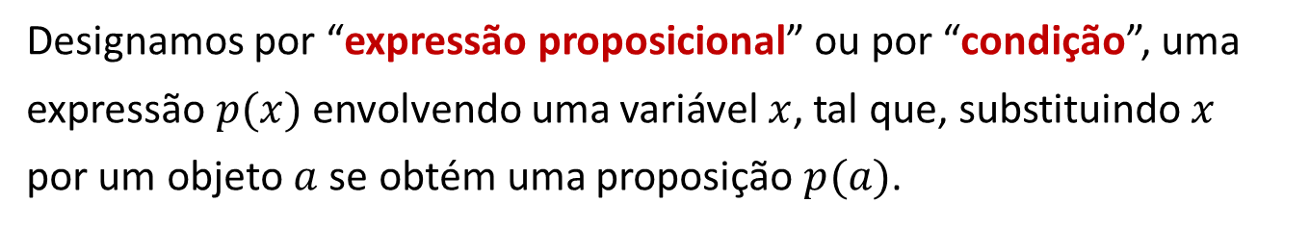
INTRODUÇÃO À LÓGICA BIVALENTE E À TEORIA DOS CONJUNTOS
LÓGICA E TEORIA DOS CONJUNTOS
Expressão proposicional ou condição
Definição
Designamos por “expressão proposicional” ou por “condição”, uma
expressão $p(x)$ envolvendo uma variável $x$, tal que, substituindo $x$
por um objeto $a$ se obtém uma proposição $p(a)$.

Slide 8
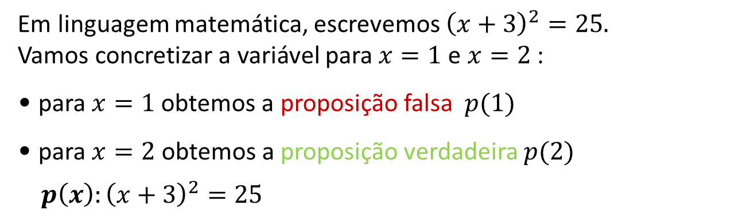
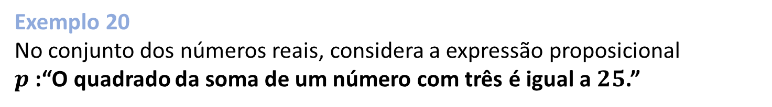
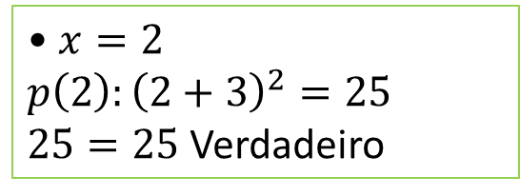
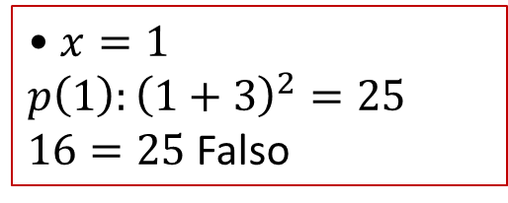
INTRODUÇÃO À LÓGICA BIVALENTE E À TEORIA DOS CONJUNTOS
LÓGICA E TEORIA DOS CONJUNTOS
Exemplo 20
No conjunto dos números reais, considera a expressão proposicional
$p$:“O quadrado da soma de um número com três é igual a $25$.”
Em linguagem matemática, escrevemos ${\left(x+3\right)}^{2}=25.$
Vamos concretizar a variável para $x=1$ e $x=2$:
• para $x=1$obtemos a proposição falsa $p(1)$
• para $x=2$ obtemos a proposição verdadeira $p(2)$
$$p\left(x\right):{\left(x+3\right)}^{2}=25$$
• $x=1$
$$p\left(1\right):{\left(1+3\right)}^{2}=25$$
$16=25$ Falso
• $x=2$
$$p\left(2\right):{\left(2+3\right)}^{2}=25$$
$25=25$ Verdadeiro

Slide 9


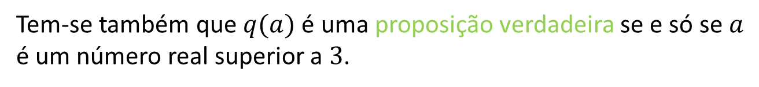
INTRODUÇÃO À LÓGICA BIVALENTE E À TEORIA DOS CONJUNTOS
LÓGICA E TEORIA DOS CONJUNTOS
Exemplo 21
Considera as condições:
$$p\left(x\right):2x+4=10$$
$$q(x):x+2>5$$
Tem-se que $p(3)$ é uma proposição verdadeira e $p(a)$ é uma proposição falsa, para qualquer $a$ diferente de $3$.
Tem-se também que $q(a)$ é uma proposição verdadeira se e só se $a$ é um número real superior a $3$.

Slide 10
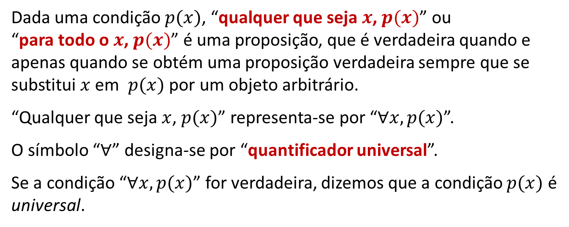
INTRODUÇÃO À LÓGICA BIVALENTE E À TEORIA DOS CONJUNTOS
LÓGICA E TEORIA DOS CONJUNTOS
Quantificador Universal
Definição
Dada uma condição $p(x)$, “qualquer que seja $x$, $p(x)$” ou
“para todo o $x$, $p(x)$” é uma proposição, que é verdadeira quando e
apenas quando se obtém uma proposição verdadeira sempre que se
substitui $x$ em $p(x)$ por um objeto arbitrário.
“Qualquer que seja $x$, $p(x)$” representa-se por “$∀x,p(x)$”.
O símbolo “$∀$” designa-se por “quantificador universal”.
Se a condição “$∀x,p(x)$” for verdadeira, dizemos que a condição $p(x)$ é
universal.

Slide 11

INTRODUÇÃO À LÓGICA BIVALENTE E À TEORIA DOS CONJUNTOS
LÓGICA E TEORIA DOS CONJUNTOS
Exemplo 22
Considera as condições:
$$r\left(x\right):x=x$$
s$\left(x\right):x>0$
A$condição r(x)$ é universal porque é verdadeira qualquer que seja $x$.
A$condição s(x)$ não é universal porque s$\left(−1\right)$ é uma proposição falsa.

Slide 12
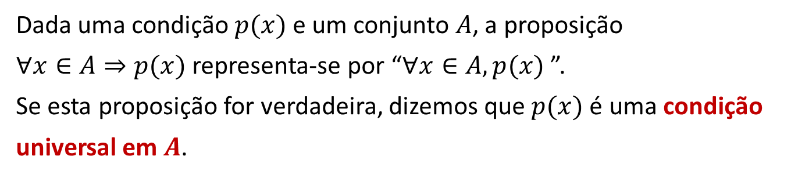
INTRODUÇÃO À LÓGICA BIVALENTE E À TEORIA DOS CONJUNTOS
LÓGICA E TEORIA DOS CONJUNTOS
Definição
Dada uma condição$p(x)$ e um conjunto $A$, a proposição
$∀x∈A⇒p(x)$ representa-se por “$∀x∈A, p(x)$ ”.
Se esta proposição for verdadeira, dizemos que $p(x)$ é uma condição
universal em $A$.

Slide 13

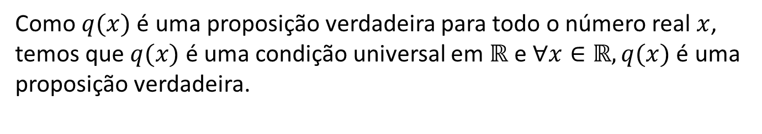
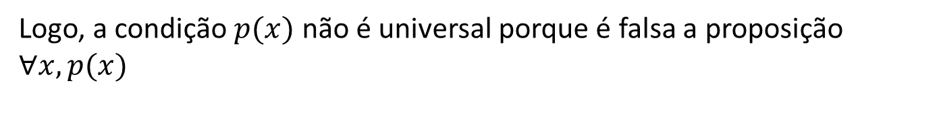

INTRODUÇÃO À LÓGICA BIVALENTE E À TEORIA DOS CONJUNTOS
LÓGICA E TEORIA DOS CONJUNTOS
Exemplo 23
Considera, em $ℝ$, as condições:
$p(x):x^{2}>0$ e $q(x):\left|x\right|≥0$
Observa que $p(0)$ é uma proposição falsa.
Logo, a condição $p(x)$ não é universal porque é falsa a proposição $∀x, p(x)$
Como $q(x)$ é uma proposição verdadeira para todo o número real $x$, temos que $q(x)$ é uma condição universal em $ℝ$ e $∀x∈ℝ, q(x)$ é uma proposição verdadeira.

Slide 14
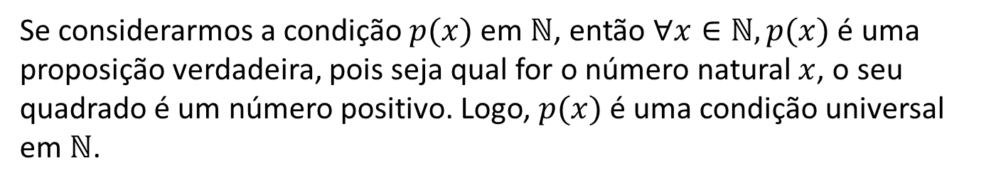


INTRODUÇÃO À LÓGICA BIVALENTE E À TEORIA DOS CONJUNTOS
LÓGICA E TEORIA DOS CONJUNTOS
Exemplo 23 (continuação)
Considera, em $ℝ$, as condições:
$p(x):x^{2}>0$ e q$(x):\left|x\right|≥0$
Se considerarmos a condição $p(x)$ em $ℕ$, então $∀x∈ℕ, p(x)$ é uma proposição verdadeira, pois seja qual for o número natural $x$, o seu quadrado é um número positivo. Logo, $p(x)$ é uma condição universal em $ℕ$.

Slide 15
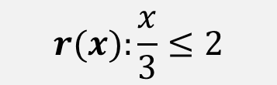
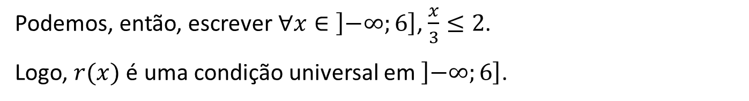

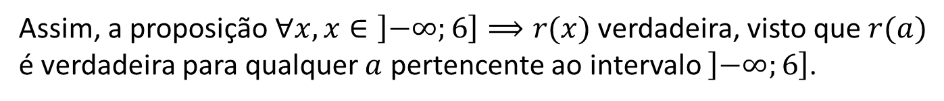

INTRODUÇÃO À LÓGICA BIVALENTE E À TEORIA DOS CONJUNTOS
LÓGICA E TEORIA DOS CONJUNTOS
Exemplo 24
No conjunto $\left]−∞;6\right]$, consideremos a condição
$$r(x):\frac{x}{3}≤2$$
Em linguagem corrente temos:
“A terça parte de um número é menor ou igual a dois.”
$\frac{x}{3}≤2⇔x≤$6
Assim, a proposição $∀x,x∈\left]−∞;6\right]⟹r(x)$ verdadeira, visto que $r(a)$ é verdadeira para qualquer $a$ pertencente ao intervalo $\left]−∞;6\right]$.
Podemos, então, escrever $∀x∈\left]−∞;6\right]$, $\frac{x}{3}≤2$.
Logo, $r(x)$ é uma condição universal em $\left]−∞;6\right]$.

Slide 16
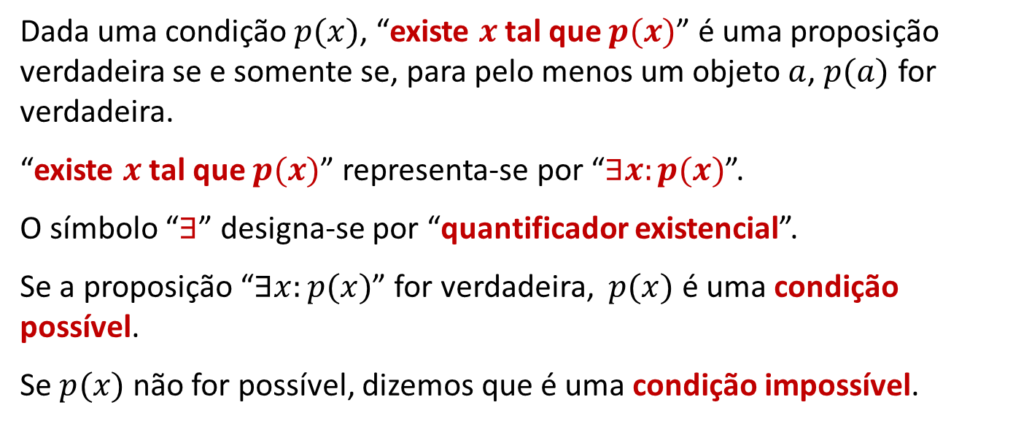
INTRODUÇÃO À LÓGICA BIVALENTE E À TEORIA DOS CONJUNTOS
LÓGICA E TEORIA DOS CONJUNTOS
Quantificador existencial
Definição
Dada uma condição $p(x)$, “existe $x$ tal que $p(x)$” é uma proposição verdadeira se e somente se, para pelo menos um objeto $a$, $p(a)$ for verdadeira.
“existe $x$ tal que $p(x)$” representa-se por “$∃x:p(x)$”.
O símbolo “$∃$” designa-se por “quantificador existencial”.
Se a proposição “$∃x:p(x)$” for verdadeira, $p(x)$ é uma condição
possível.
Se $p(x)$ não for possível, dizemos que é uma condição impossível.

Slide 17

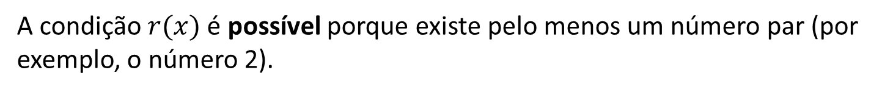
INTRODUÇÃO À LÓGICA BIVALENTE E À TEORIA DOS CONJUNTOS
LÓGICA E TEORIA DOS CONJUNTOS
Exemplo 25
Considera as condições
$r(x):x\text{ é }\text{par}$ e $s(x):x≠x$
A condição $r(x)$ é possível porque existe pelo menos um número par (por exemplo, o número 2).
A condição $s(x)$ é impossível porque não existe $x$ tal que $x≠x$.

